Slide 1

Dataset: “Metacritic best tv shows of all time”
Alumna: Génesis Álvarez Gamboa
Profesor: Miguel Guevara
Asignatura: Taller Integrado 2022

Slide 2
Python es uno de los lenguajes de programación dinámicos más populares que existen entre los que se encuentran Java, Javascript, Go y C#. Aunque es considerado a menudo como un lenguaje "scripting", es realmente un lenguaje de propósito general.

Slide 3
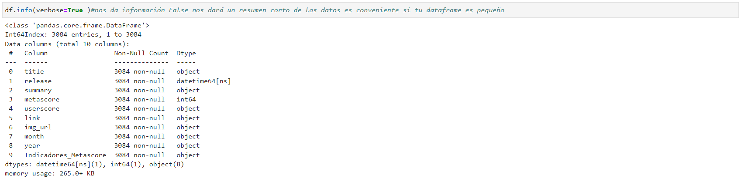
# | Column | Count | Non-Null | Dtype
0 | title | 3084 | Non-null | object
1 | release | 3084 | Non-null | object
2 | Summary | 3084 | Non-null | object
3 | metascore | 3084 | Non-null | int64
4 | userscore | 3084 | Non-null | object
5 | link | 3084 | Non-null | object
6 | Img_url | 3084 | Non-null | object
El dataset original tiene :
7 columnas
3084 filas
1 atributo entero
6 strings u objects
df.info(): Este método imprime información sobre un DataFrame, incluidos el dtype de índice y las columnas, los valores no nulos y el uso de memoria.

Slide 4
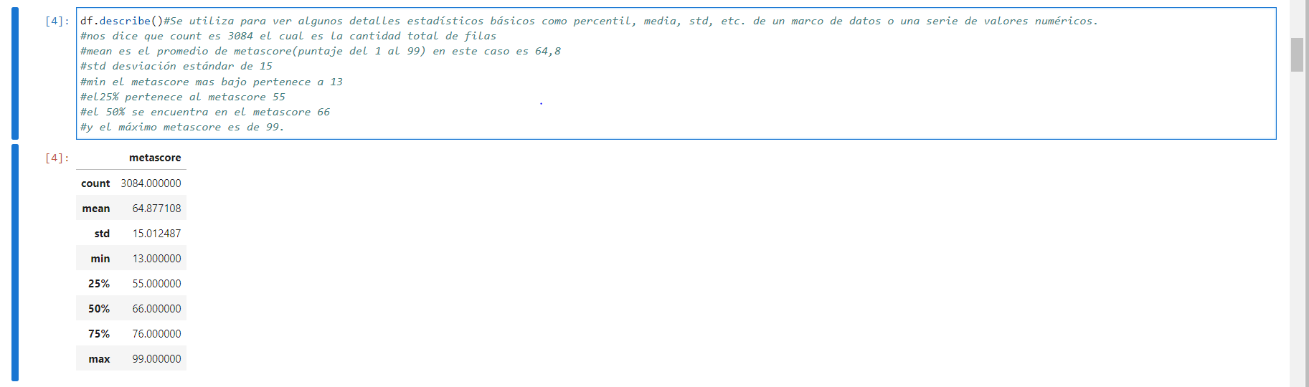
df.describe() : Genera estadísticas descriptivas, las que incluyen aquellas que resumen la tendencia central, la dispersión y la forma de la distribución de un conjunto de datos, excluyendo los valores NaN.

Slide 5
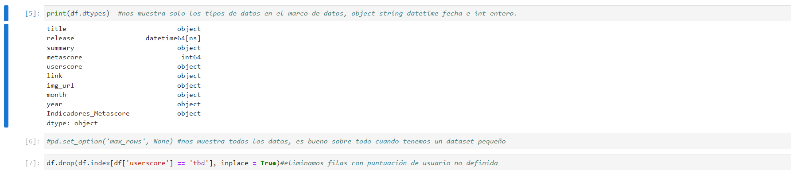
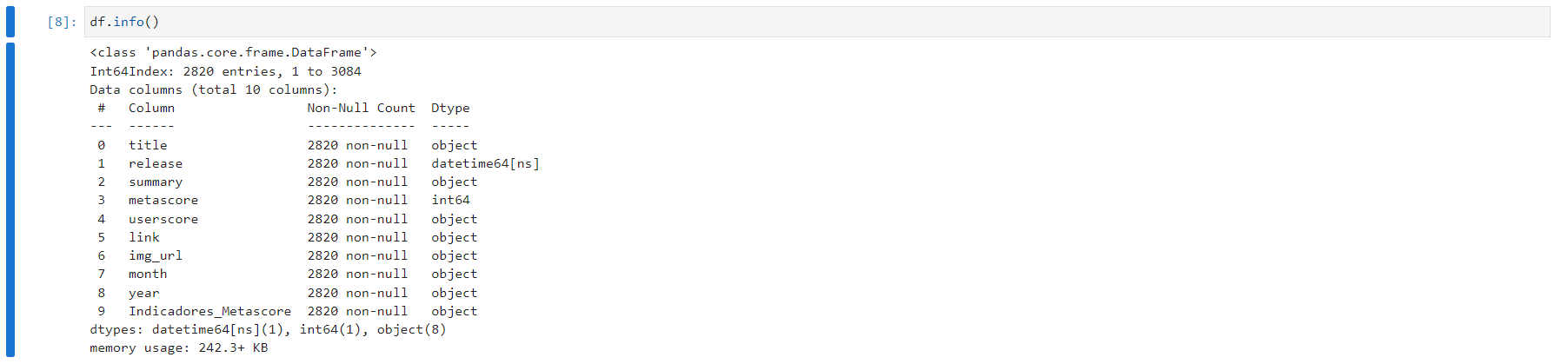
Nuevo dataframe con filas eliminadas, quedamos con 2820 datos

Slide 6
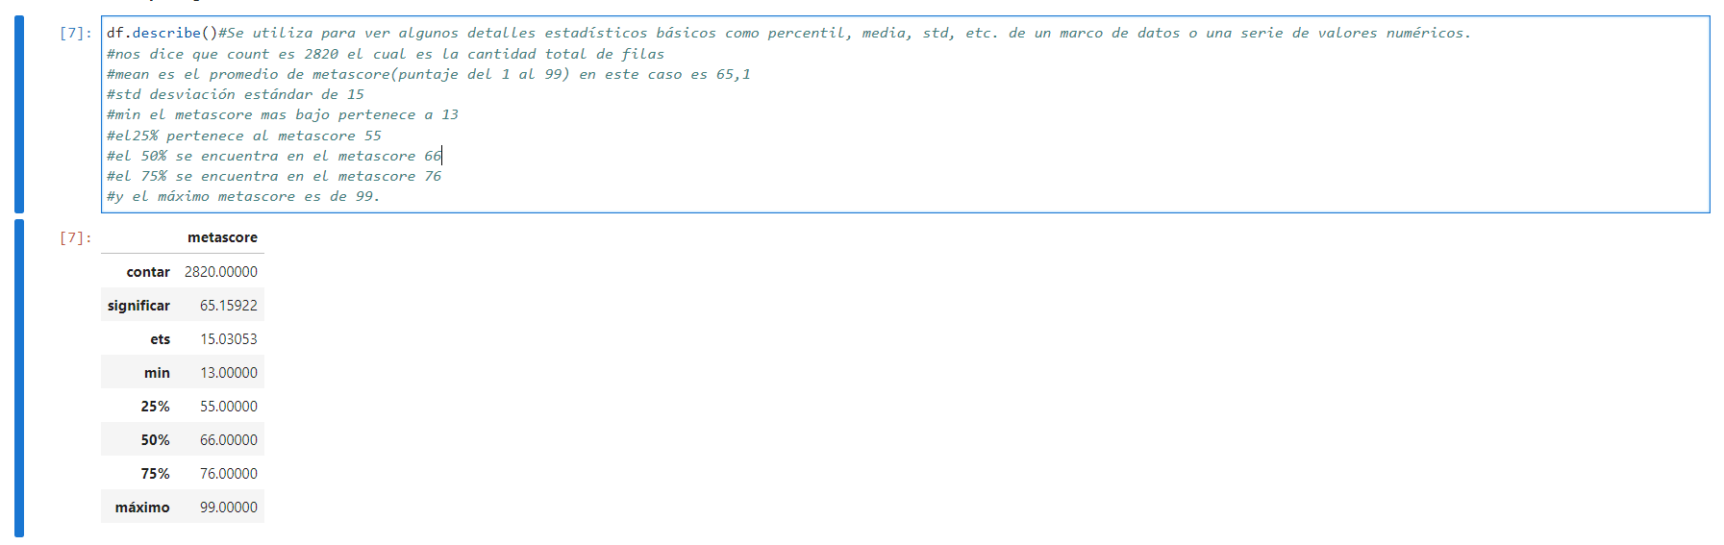

Slide 7
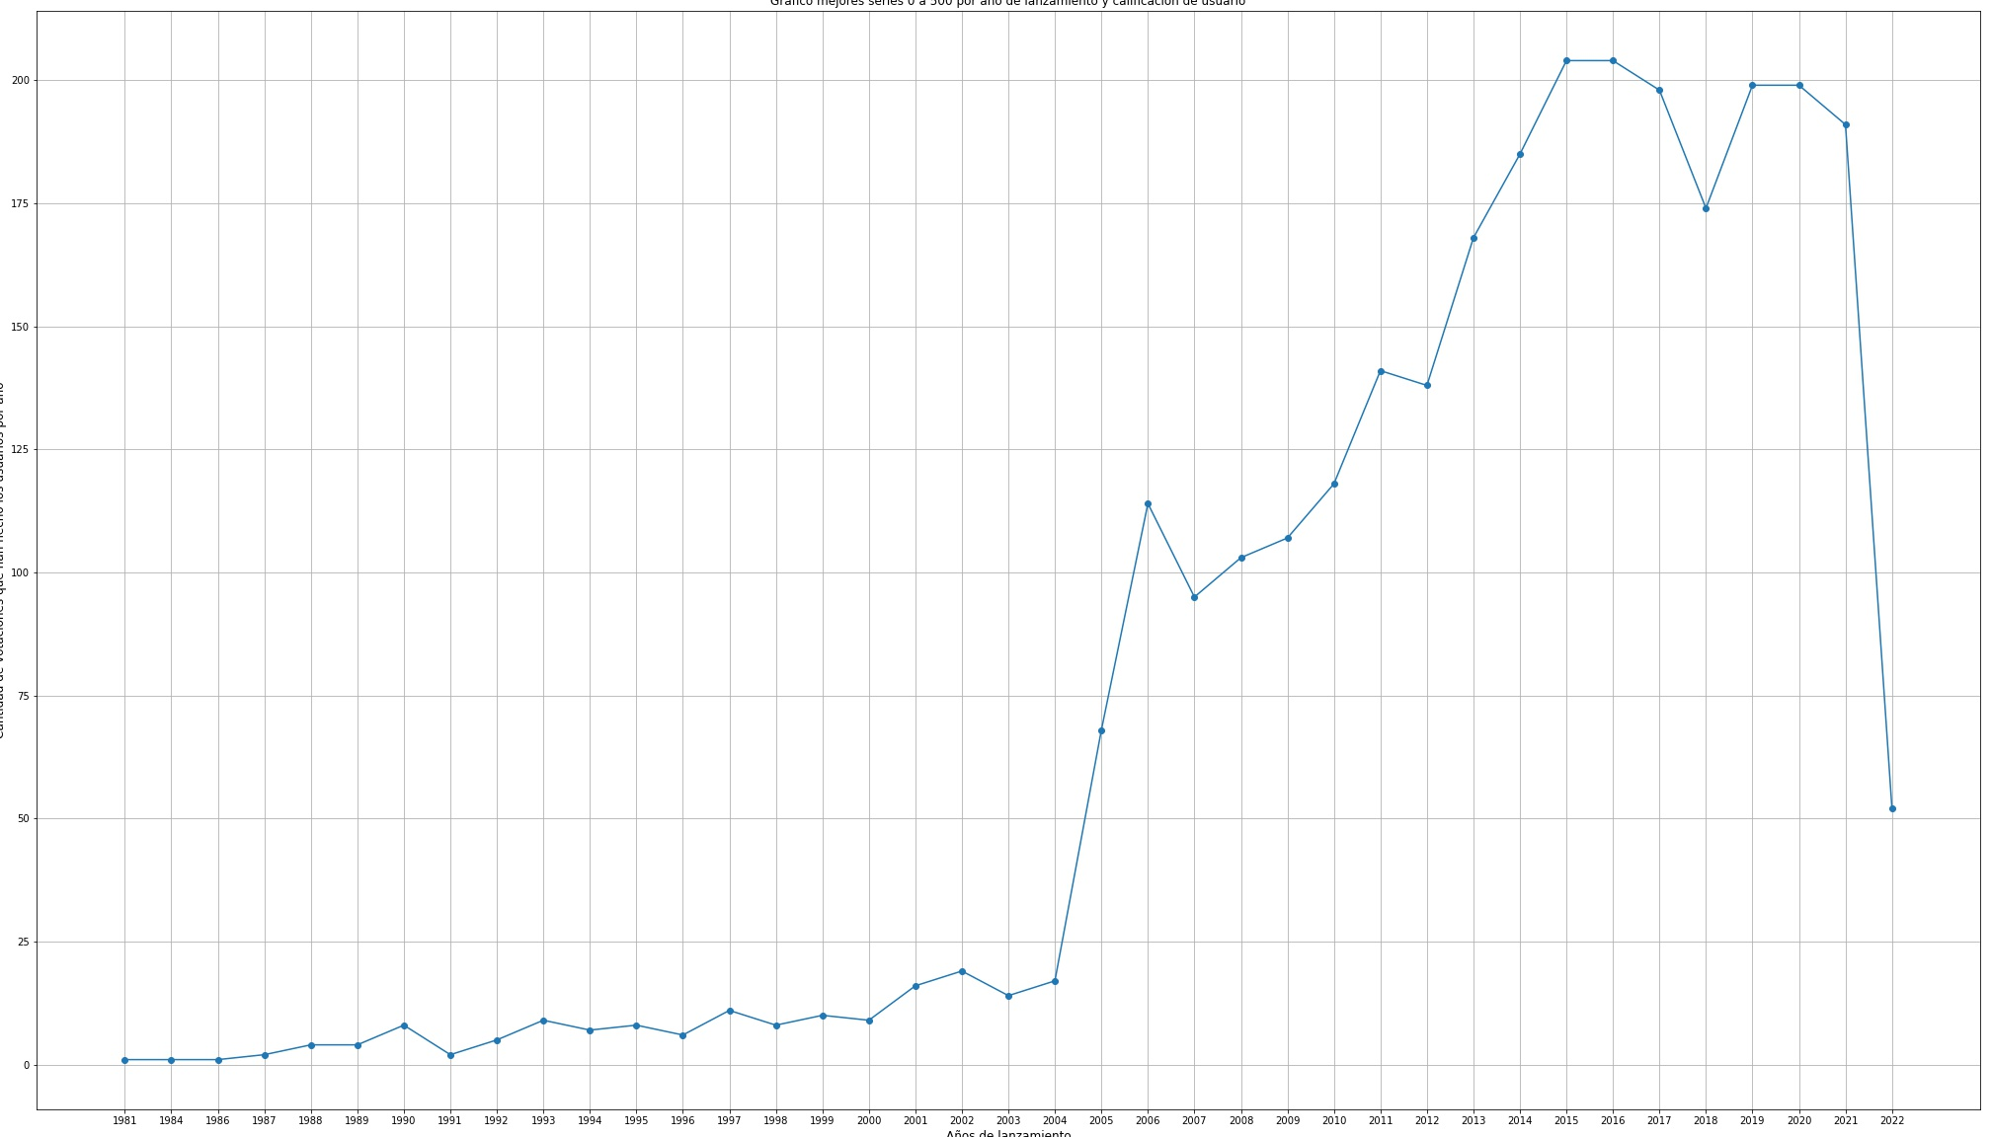
Cantidad de votaciones que han hecho los usuarios por años
204
204
199
199
198
191
185
174
168
141
138
114
118
107
Cantidad de votaciones que han hecho los usuarios
103
95
68
52
1
1
1
2
4
4
8
2
5
9
7
8
6
11
8
10
9
16
19
17
14
Años de lanzamiento

Slide 8
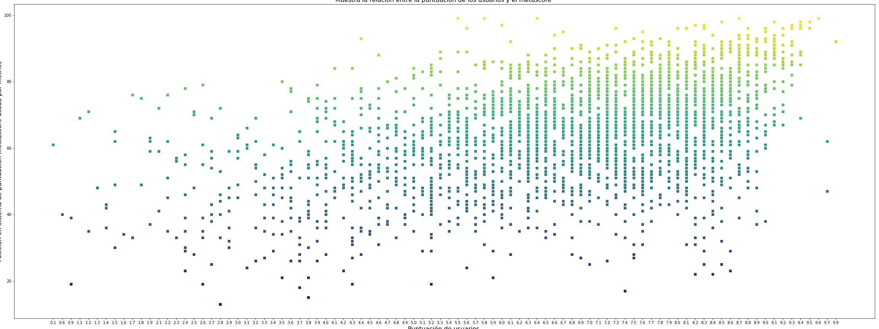
Muestra la relación entre la puntuación de los usuarios y el metascore
Aclamación universal [81-100]
Críticas generalmente favorables [61-80]
Posición en sistema de puntuación mestascore usado por metrics
Reseñas mixtas o promedio [40-60]
Críticas generalmente desfavorables [20-39]
Aversión abrumadora [0-19]
Puntuación de usuarios

Slide 9
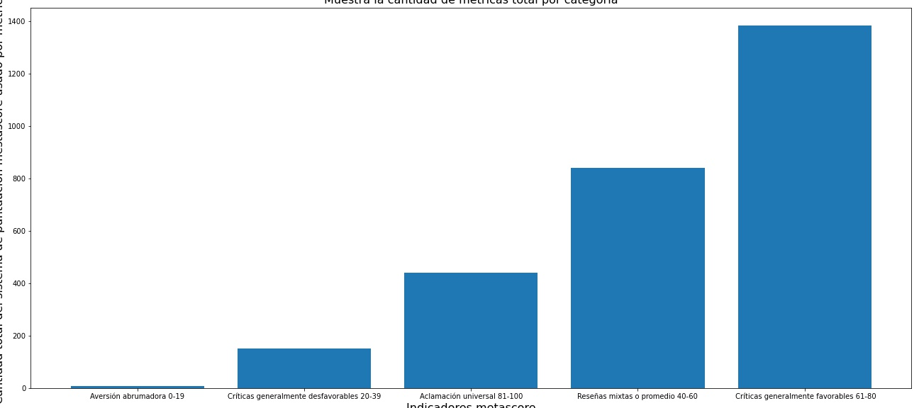
Muestra la cantidad de métricas total por categoría
1382
839
Cantidad total del sistema de puntuación mestascore usado por metrics
440
151
8
Indicadores metascore

